Slide 1

TC 2006B Interconexión de dispositivos
DHCP
Tecnológico de Monterrey

Slide 2
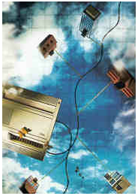
Objetivo de esta sesión
Estudiar e implementar los servicios DHCP en los ruteadores CISCO.

Slide 3
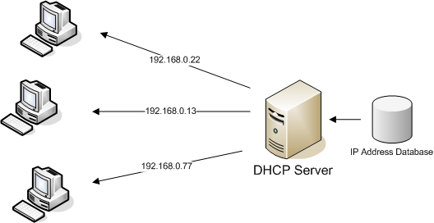
Direccionamiento IP
Existen direcciones:
IP dinámicas
IP fijas
DHCP (Dynamic Host Configuration Protocol)
Protocolo que sirve para asignar una dirección IP dinámica a dispositivos en una red.
Con un direccionamiento dinámico, un dispositivo puede obtener diferentes direcciones IP cada vez que se conecta a la red.

Slide 4
Configuración de un DHCP
Definir un pool de direcciones dinámicas que serán asignadas cuando sean solicitadas.
ip dhcp pool NombrePool
network Dirección de red Máscara de subred
Especifica la dirección IP del default-router, es decir, la dirección IP de la interface del ruteador que entregará las direcciones IP dinámicas.
default-router dirIP
Agregar configuración importante al DHCP
dns-server dirIP-Server
lease días horas minutos
Ejemplo: lease 0 0 20

Slide 5
¿Cuándo excluir direcciones del pool DHCP?
Cuando tengamos en una LAN equipos terminales a los que se requiere asignar una dirección IP estática como: servidores, impresoras, cámaras web, dispositivos IoT, etc. es importante excluir esas direcciones del pool para evitar duplicidad de direcciones.
También es importante excluir la dirección IP de la puerta de enlace predeterminada o gateway.
Comando a utilizar:
ip dhcp excluded-address Dir_IP_Inicial Dir_IP_Final

